Slide 1

商务实用课程
社内のあいさつ
１

Slide 2
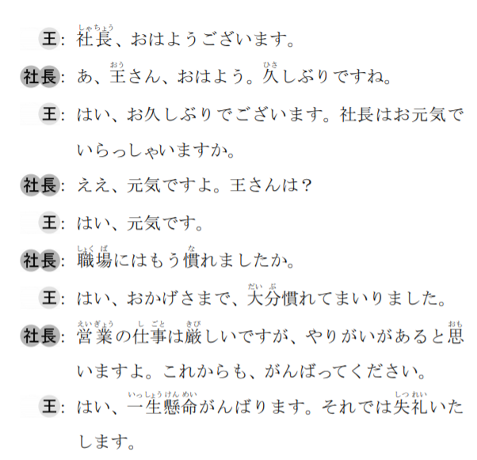
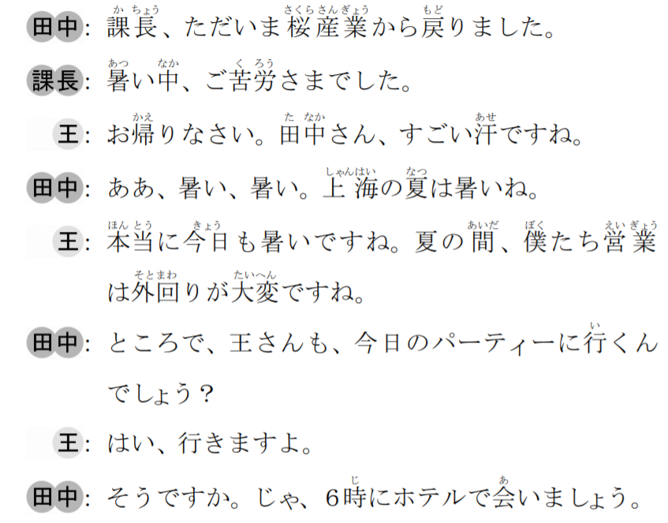
与老师分角色朗读课文
老师会对你的发音给出建议

Slide 3
会話表現
老师会讲解下列惯用语。
１久しぶりです
２やりがいがある
３一生懸命
４お帰りなさい
５ご苦労様でした

Slide 4
使用刚刚学过的语法以及惯用语同老师自由练习吧
例
A:おはようございます。失礼ですが、お名前は？
B:おはよう ございます。私はＢです。
A:Ｃさんですか。
B:いいえ、Ｃではありません。Ｂです。
A:私はAです。初めまして、よろしくお願いします。
Ｂ：初めまして、よろしくお願いします。
…

Slide 5
如有疑问请及时向老师提问
并再次朗读一遍文章
の

